Slide 1
第五章
系统的稳定性

Slide 2
前面课程已经解决的问题
控制系统的建模问题
    微分方程
    传递函数
    频率特性
控制系统的分析问题
    暂态响应特性分析——“快速性”的问题
    稳态响应特性分析——“准确性”的问题
    本章：稳定性能分析

Slide 3
本章的主要内容
  5.1 系统稳定性的概念
  5.2 Routh（劳斯）稳定判据
  5.3 Nyquist稳定判据
  5.4 Bode稳定判据
  5.5 系统的相对稳定性

Slide 4
5.1 稳定性（Stability）
的基本概念

Slide 5
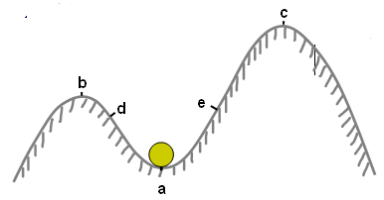
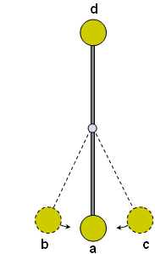
两个直观的例子：
a点：稳定的（平衡点），有条件：要求起始偏差不超出d、e区域。
b、c：不稳定的（平衡点）。
a：稳定的（平衡点）：在扰动力作用下，暂时偏离，扰动力消失后，经过一段有限时间，摆又回到这一平衡点。
d：不稳定的（平衡点）：在微小扰动下，一旦偏离平衡位置，则无论怎样，再也回不到原来位置。

Slide 6
5.1.1 “稳定”的定义
若系统在初始偏差作用下，其过渡过程随时间的推移,逐渐衰减并趋于零，具有恢复平衡状态的性能，则称该系统为渐近稳定，简称稳定。反之为不稳定。
控制理论中所讨论的稳定性都是指自由振荡下的稳定性，也就是说，输入为零，系统仅存在初始偏差不为零时的稳定性。
线性系统的稳定性只取决于系统本身的结构参数，而与外作用及初始条件无关，是系统的固有特性。

Slide 7
运动稳定性的严密数学定义，首先由俄国学者李雅普诺夫（Lyapunov）于1892年建立，这里不做全面介绍。

Slide 8
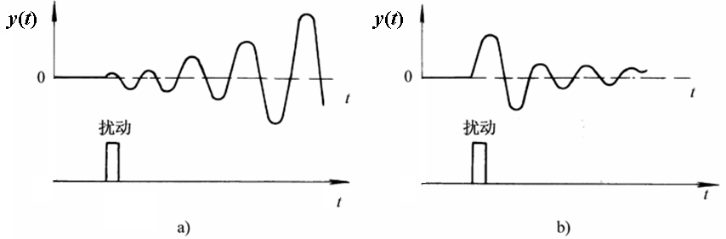
反馈控制系统
临界稳定——等幅振荡
不稳定的/发散的
稳定的/收敛的

Slide 9
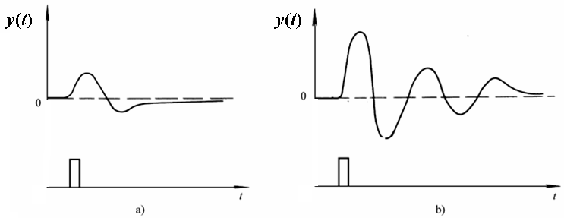
绝对稳定性和相对稳定性
系统的绝对稳定性：系统是否满足稳定（或不稳定）的条件，即充要条件。
系统的相对稳定性：稳定系统的稳定程度。
t
t
相对稳定性好
相对稳定性差

Slide 10
造成自动控制系统不稳定的物理原因
在自动控制系统中，造成系统不稳定的物理原因主要是：
  系统中存在惯性或延迟环节（例如机械惯性、电动机电路的电磁惯性、液压缸液压传递中的惯性、晶闸管开通的延迟，齿轮的间隙等），它们使系统中的输出信号在时间上较输入滞后了τ 时间。
  当系统有反馈环节时，又将这种在时间上滞后的信号反馈到输入端。

Slide 11
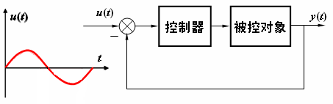
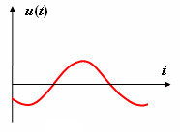
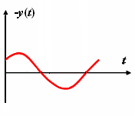

y(t)

Slide 12
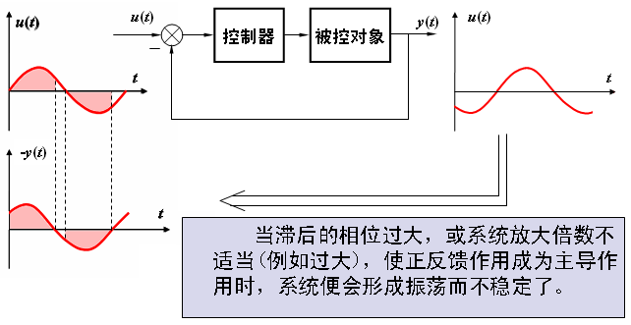
y(t)
当滞后的相位过大，或系统放大倍数不适当(例如过大)，使正反馈作用成为主导作用时，系统便会形成振荡而不稳定了。

Slide 13
5.1.2 系统稳定的充要条件
如果我们分析了影响系统稳定性的物理原因，可以明确改善系统稳定性的方向。
但系统中的参数（或结构）究竟应取怎样的数值（或结构），才能满足系统稳定性的要求，仅用定性分析是解决不了的。必须应用数学方法来研究系统的稳定性。
在应用数学方法研究系统的稳定性时，首先要研究稳定性和数学模型之间的关系。

Slide 14
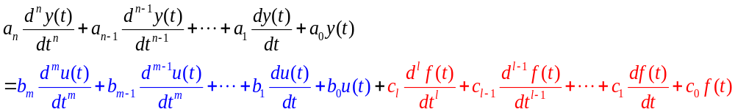
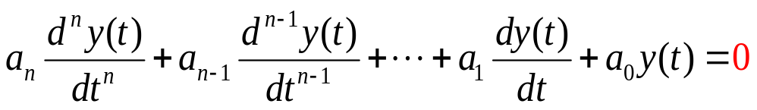
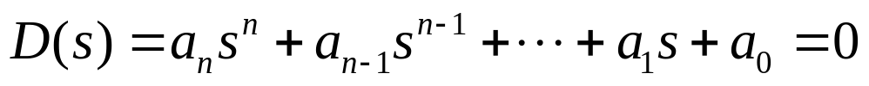
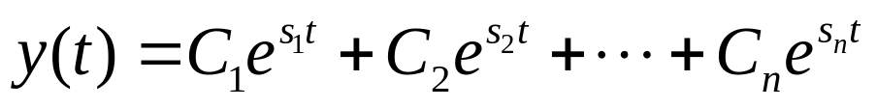
其解便是扰动作用过后
系统的运动过程。若解
是收敛的，则系统是稳
定的，若解是发散的，
则系统是不稳定的。

Slide 15

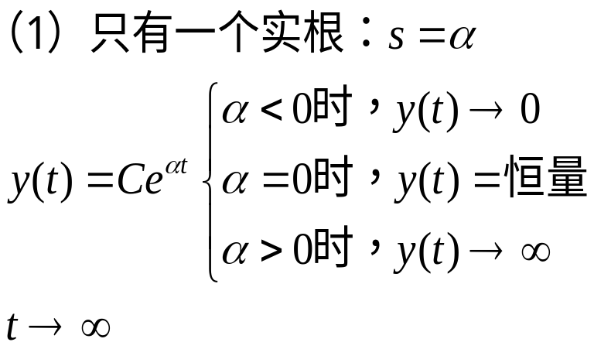
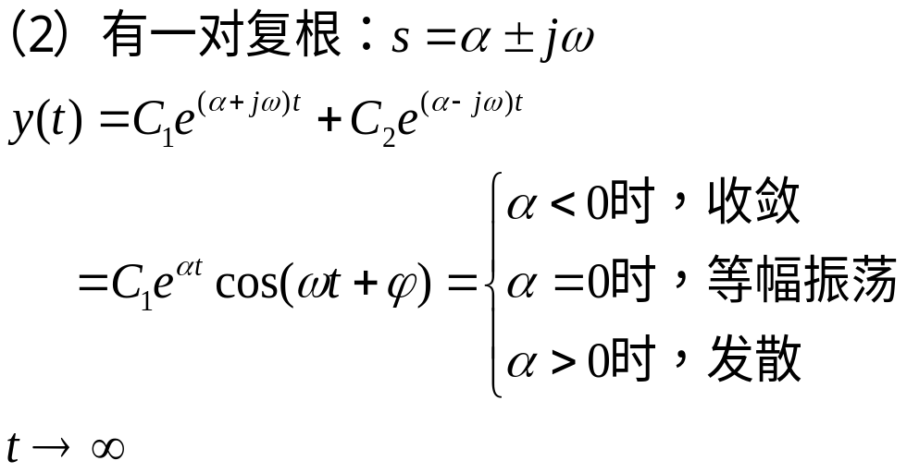
先研究简单情形：
通常，特征方程的根不止一个，这时，应把系统的运动看成是多个运动分量的合成。只要有一个运动分量是发散的，则系统是不稳定的。

Slide 16
系统稳定的必要和充分条件
特征方程所有根的实部都必须是负数，亦即所有的根都在复平面的左半平面。
因此判定系统稳定与否就变成求解系统特征方程根的问题（一般是高次代数方程根的问题）。

Slide 17
经典控制论中，系统稳定性判据
代数判据
    Routh（劳斯）判据
    Hurwitz（古尔维茨）判据
几何判据
    Nyquist判据
    Bode判据

Slide 18
5.2 Routh（劳斯）稳定判据

Slide 19
Routh稳定判据
不求解特征方程的根,直接根据特征方程的系数，判断系统的稳定性，回避了求解高次方程根的困难。
  系统稳定的必要条件：特征方程中所有项的系数均大于0，只要有一项等于或小于0，则为不稳定系统。
  充分必要条件：Routh表第一列元素均大于0。

Slide 20
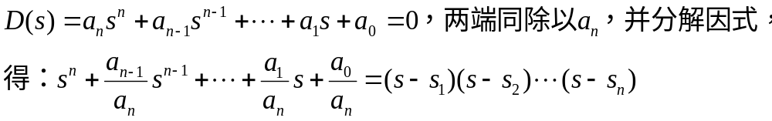
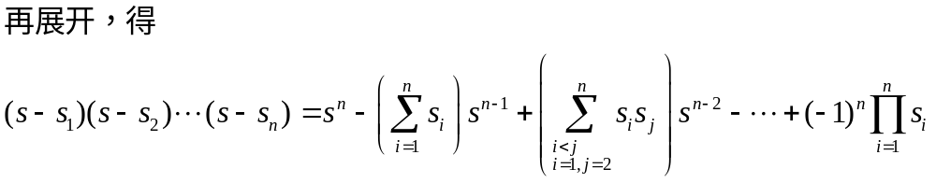
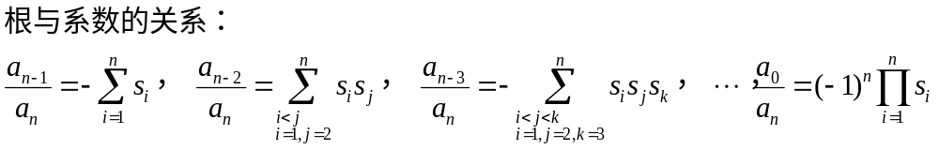
必要条件证明
要使全部特征根均具有负实部，就必须满足以下两个条件：
  特征方程的各项系数都不等于0。
  特征方程各项系数符号相同。
可归结为一个必要条件：特征方程各项系数必须大于0。

Slide 21
系统稳定的充要条件
——Routh判据的完整表述
系统稳定的充要条件：劳斯表中第一列元素全部大于0。若出现小于0的元素，则系统不稳定。且第一列元素符号改变的次数等于系统正实部根的个数。

Slide 22
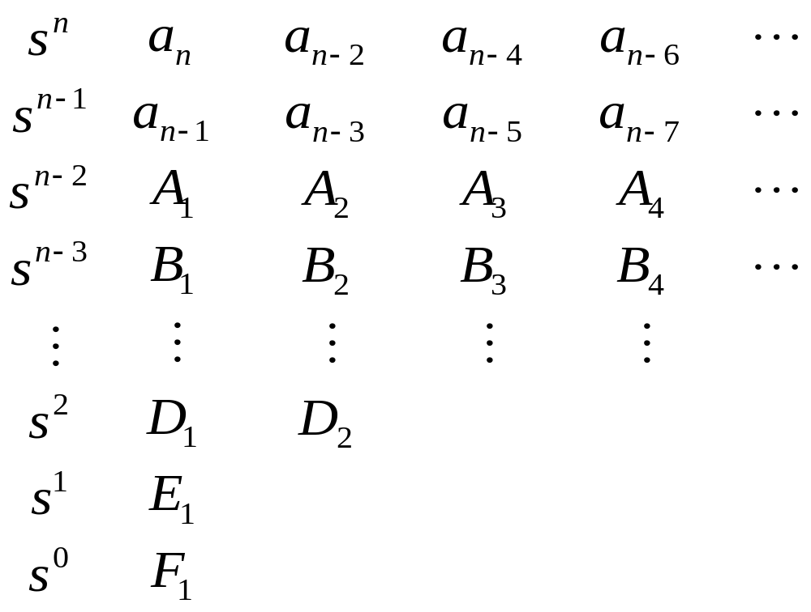
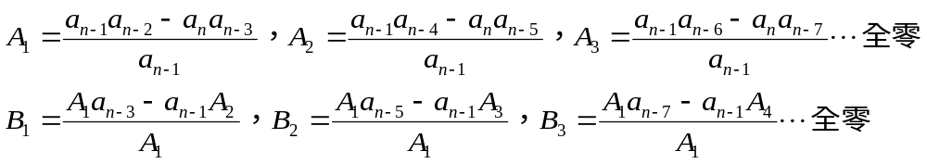
Routh表的列写方法

Slide 23
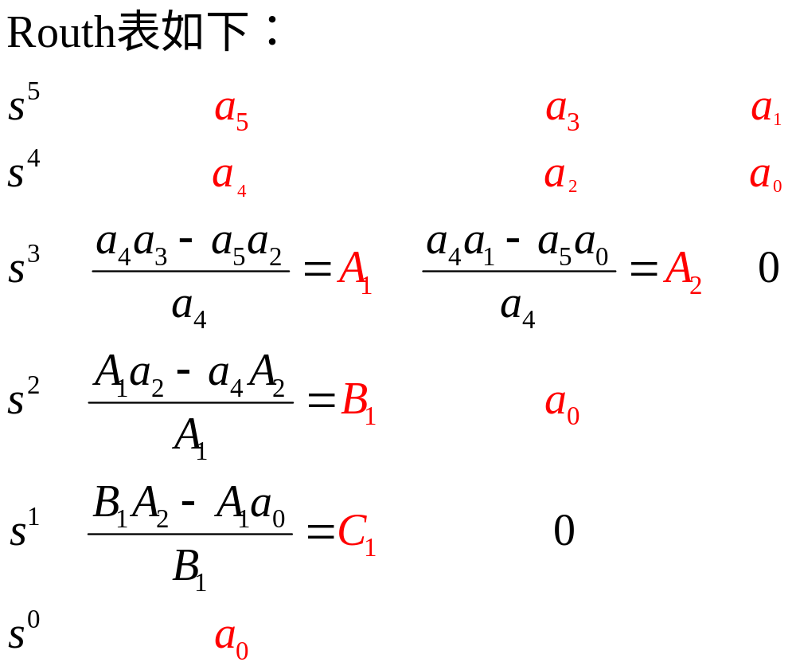

Slide 24
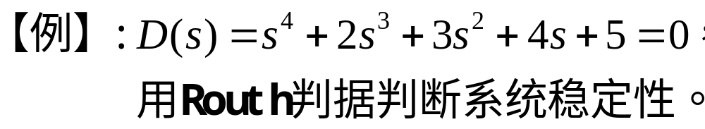

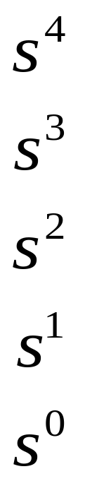






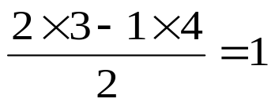
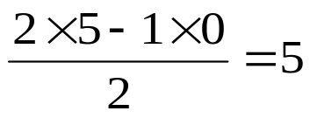
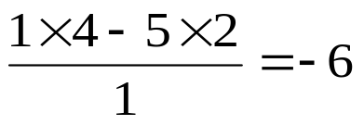


Slide 25
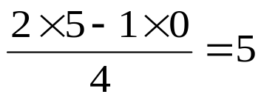

Slide 26

【结论】：
闭环系统不稳定，有两个正实部的根。

Slide 27
两种特殊情况
【情况1】:Routh表中某一行的第一个元素为0，其它各元素不全为0。
这时可用任意小的正数ε代替某一行第一个为0的元素。然后继续Routh表计算并判断。

Slide 28
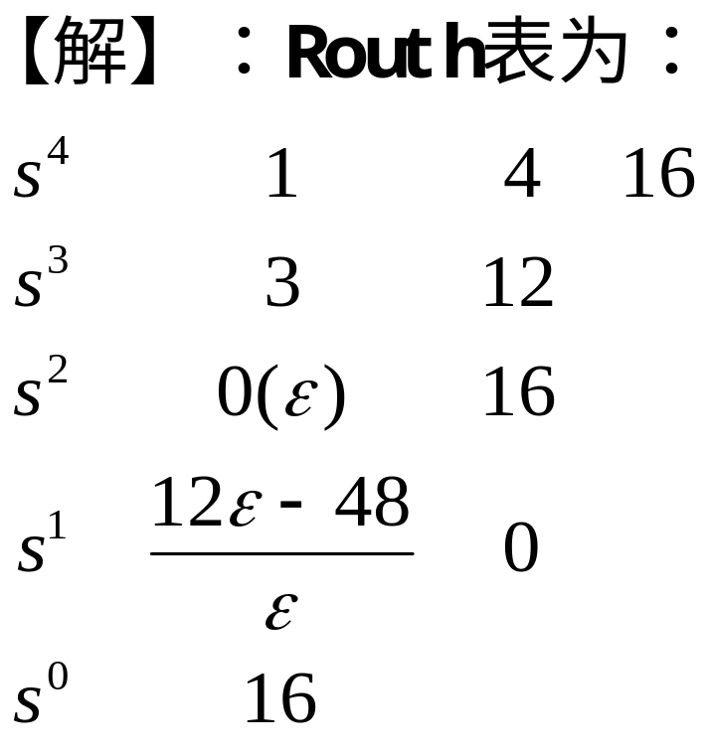
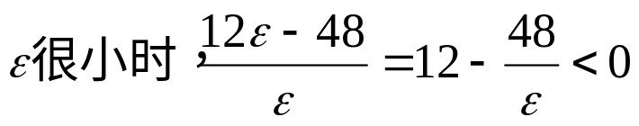
【结论】：系统不稳定，并有两个正实部根。

Slide 29
【情况2】:
劳斯表中第k行元素全为0,这说明系统的特征根：
或存在两个符号相异,绝对值相同的实根；
或存在一对共轭纯虚根；
或存在实部符号相异,虚部数值相同的复根；
或上述类型的根兼而有之。
此时系统必然不是稳定的。在这种情况下,可作如下处理。
(1) 用k-1行元素构成辅助方程.
(2) 将辅助方程对s求导，其系数作为全零行的元素，继续完成Routh表。

Slide 30
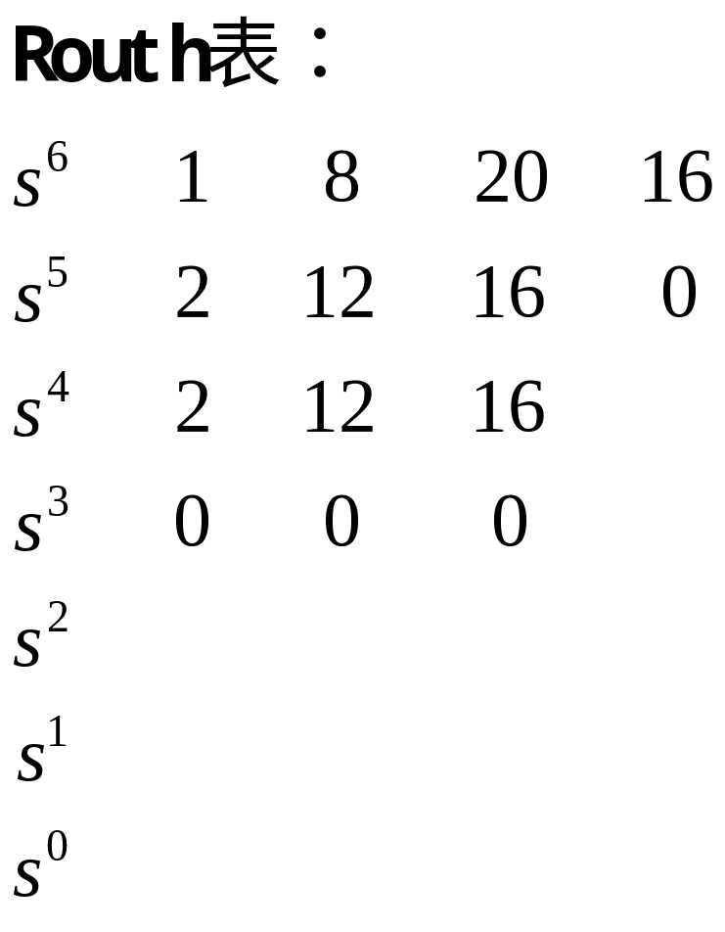
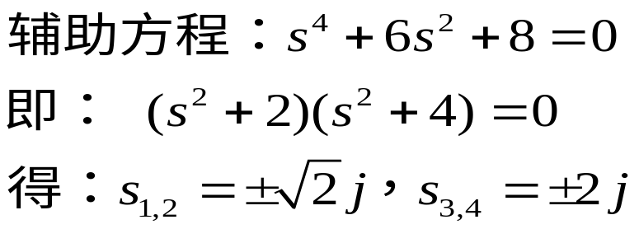






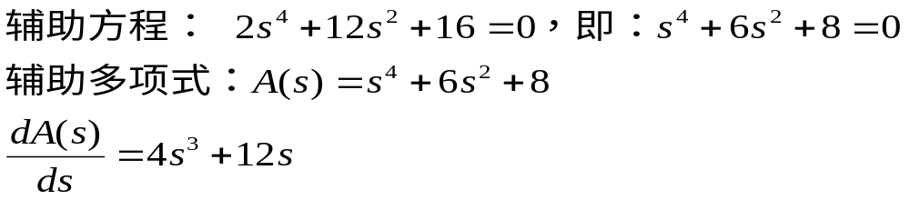
【结论】：系统临界稳定。

Slide 32
上节课内容回顾：
稳定性的基本概念
系统稳定的充分必要条件
Routh判据：
    必要条件：特征方程的各项系数大于零；
    充分必要条件：Routh表第一列元素大于零。

Slide 33
5.3 Nyquist稳定判据
判据的内容
使用方法

Slide 34
Nyquist稳定判据
反馈控制系统在s右半平面的闭环极点个数Z=P-2N，式中，P为s右半平面开环极点数，N为开环Nyquist曲线逆时针包围(-1 ,j0) 点的圈数，且有N=N+－N-
  其中N+为：正穿越与半次正穿越次数的和。
  其中N-为：负穿越与半次负穿越次数的和。
数学依据：幅角原理
特点：由开环特性判断系统的闭环稳定性。

Slide 35
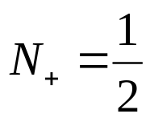

正穿越和半次正穿越
正穿越：随着ω的增大，开环Nyquist曲线逆时针穿越实轴区间(-∞ , -1) 。
半次正穿越：逆时针方向离开（或中止于）实轴区间(-∞ , -1) 。
ω
正穿越
半次正穿越
(-1,j0)
(-1,j0)
ω

Slide 36
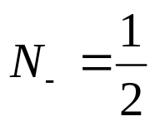

负穿越和半次负穿越
负穿越：随着ω的增大，开环Nyquist曲线顺时针穿越实轴区间(-∞ , -1) 。
半次负穿越：顺时针方向离开或中止于实轴区间(-∞ , -1) 。
ω
负穿越
半次负穿越
(-1,j0)
(-1,j0)
ω

Slide 37
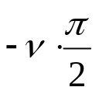
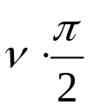


补充
若开环传递函数有积分环节，开环Nyquist 曲线在ω=0＋时，幅值无穷大，而相角为 。判断稳定性要求ω=0开始逆时针补半径为无穷大，角度为 的虚线圆弧。
在计算正、负穿越次数时，应将补上的虚线圆弧作为Nyquist 曲线的一部分。
ω
ω
负穿越
(-1,j0)
(-1,j0)
半次负穿越

Slide 38
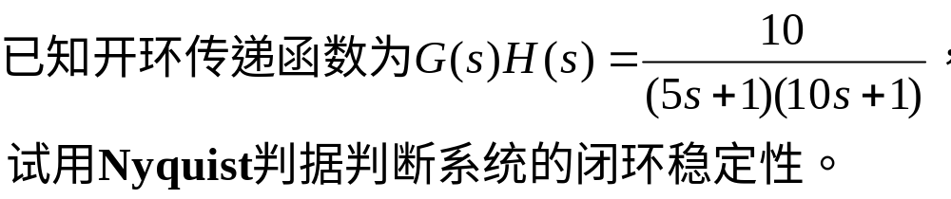
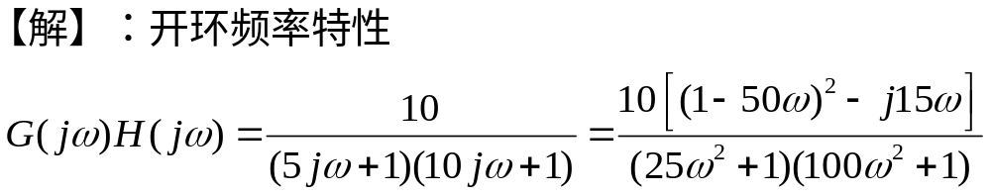
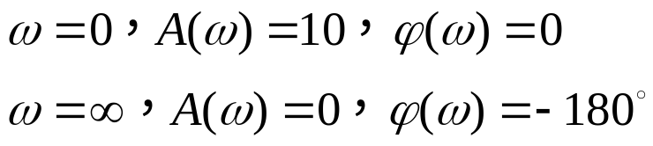
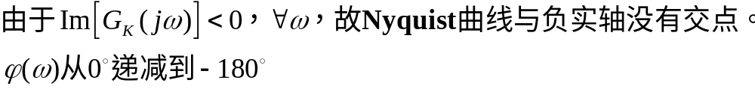



例
(10,j0)
(-1,j0)
ω
闭环系统稳定

Slide 39
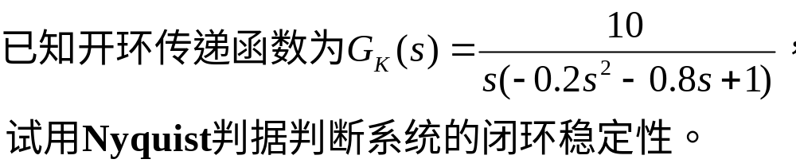
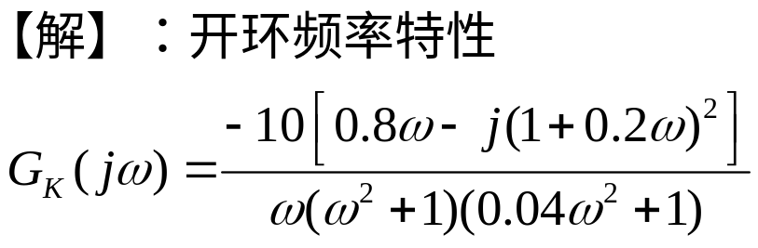
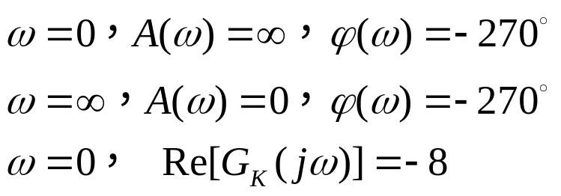


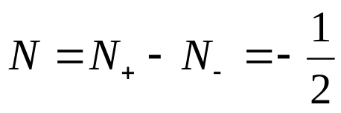

例
ω
(-1,j0)
闭环系统不稳定，有两个右半平面根

Slide 40
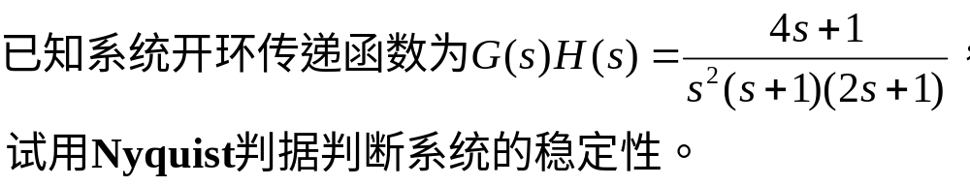

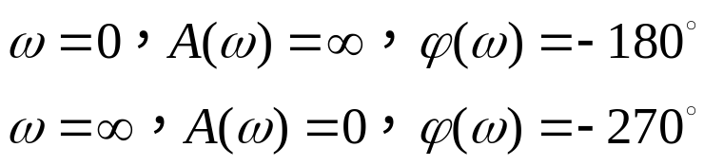
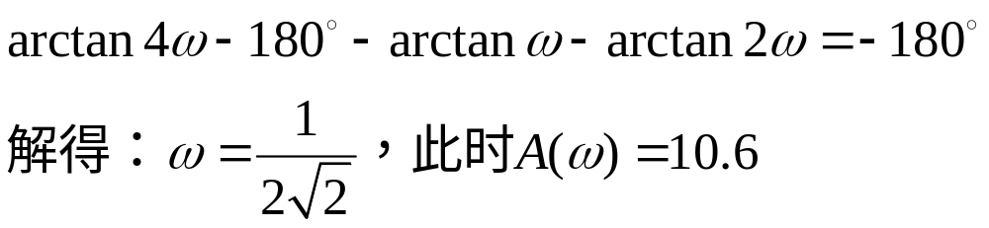




例
ω
-10.6
(-1,j0)
闭环系统不稳定，有两个右半平面根

Slide 44
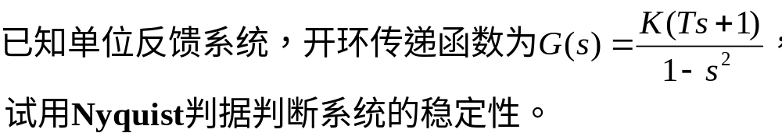
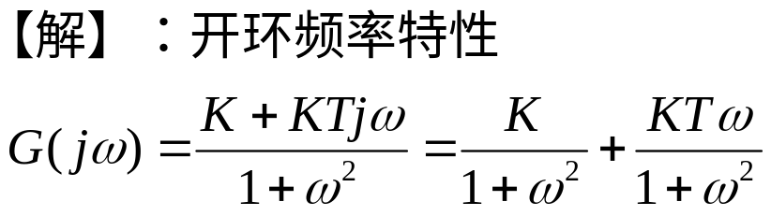
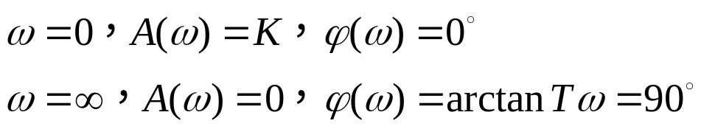


例
ω
(-1,j0)
闭环系统不稳定，有一个右半平面根

Slide 45
5.4 Bode稳定判据

Slide 46
5.4.1 Nyquist图与Bode图的对应关系
Nyquist图：单位圆 ⇔ Bode图：0dB线(横轴)；
|G(jω)H(jω)|=1，20lg |G(jω)H(jω)|=0
Nyquist图：负实轴 ⇔ Bode图：-180º线；
∠G(jω)H(jω)= -180º
Nyquist曲线与单位圆交点的频率： ⇔ Bode图对数幅频曲线与横轴交点的频率，称为“幅值穿越频率”（也叫“截止频率”）。记作：ωC
Nyquist曲线与负实轴交点的频率： ⇔ Bode图对数相频曲线与-180º线交点的频率，称为“相位穿越频率”。记作：ωg

Slide 47











截止频率ωC与相位穿越频率ωg
L(ω)
0º
-180º

Slide 48
5.4.2 Bode稳定判据
反馈控制系统在s右半平面的闭环极点个数Z=P-2N，式中，P为s右半平面开环极点数，N为开环对数幅频特性在L(ω)>0的所有频率范围内，对数相频曲线穿越-180º线的次数和，且有N=N+－N-
其中N+为：正穿越与半次正穿越次数的和。
其中N-为：负穿越与半次负穿越次数的和。
同样，是一种用开环特性判断闭环稳定性的方法。

Slide 49
正穿越和半次正穿越
正穿越：对数相频特性由下而上穿越-180º线。
负穿越：对数相频特性由上而下穿越-180º线。
半次正穿越：自-180º线开始向上。
半次负穿越：自-180º线开始向下。
半次正穿越
半次负穿越
0º
0º
-180º
-180º

Slide 50

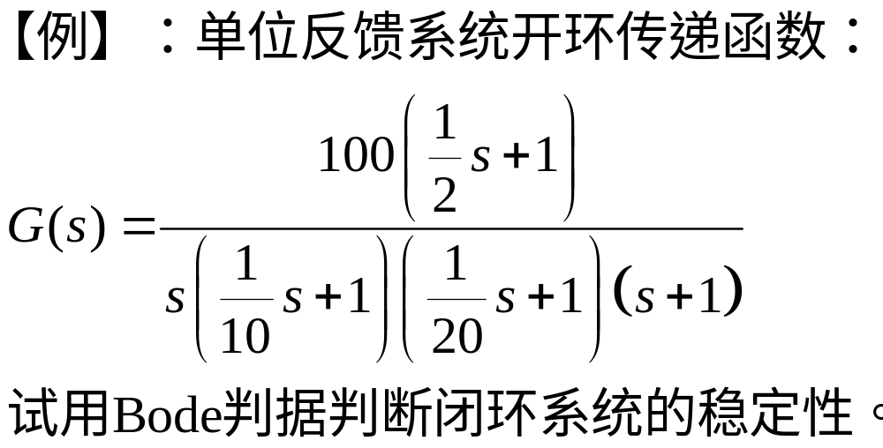
补充
若开环传递函数有积分环节，在对数相频曲线ω=0+处由下向上补画一条虚线，该曲线通过的相角为：

Slide 51





L(ω)
dB
40dB
20dB
0dB
0.1
0.2
1
2
10
20
100
-20dB
0º
－90º
－180º

Slide 52

L(ω)
dB
40dB
20dB
0dB
0.1
0.2
1
2
10
20
100
-20dB
0º
－90º
－180º
（－）

Slide 53







Slide 54
5.5 系统的相对稳定性

Slide 55


“相对稳定性”的概念
(-1,j0)
(-1,j0)
经典控制论当中，描述相对稳定性的指标：
——稳定裕度（Stability Margin）

Slide 56



稳定裕度的定义
稳定裕度包括幅值裕度和相位裕度。
系统的幅值裕度定义为：开环幅相曲线上，相位为－180º这一频率ωg所对应幅值的倒数，即：
h的分贝值表示为：
相位裕度定义为： 180º加截止频率ωc所对应的相位角，即：

Slide 57



幅值裕度h与相位裕度γ

Slide 58

幅值裕度h的含义
幅值裕度的含义：如果系统开环传递函数的系数（增益）增大到原来的h倍，则系统就处于临界稳定状态。
再次说明了？？

Slide 59
相位裕度γ的含义
相位裕度的含义：如果系统对截止频率信号ωC的相位角迟后再增大γ度，则系统处于临界稳定状态。

Slide 60

稳定裕度在Bode图上的表示
Kg
符号约定：
幅值裕度：
Kg(dB)在零分贝线以下为正
Kg(dB)在零分贝线以上为负
相位裕度：
γ在－180º线以上为正
γ在－180º线以下为负
γ

Slide 61


Slide 62
稳定裕度与稳定性的关系
对于最小相位系统：
G(jω)H(jω)具有正的幅值裕度与相位裕度时，闭环系统是稳定的；
G(jω)H(jω)具有负的幅值裕度与相位裕度时，闭环系统是不稳定的；

Slide 63

工程当中，对稳定裕度的一般要求

Slide 64




